Slide 1

מתי עדיף להתחיל בית ספר ב8 או ב9
מגישים: רונאל זיו, אלכס דולמצקי, תמר סבג, אלה אוריה סבג ,סלומון, הילה בטאט

Slide 2

בעד
1.יותר שעות שינה כהמלצת האיגוד העולמי שינה בין 8-10 שעות משפרת תפקוד ריכוז ואפילו השתתפות מרבית יותר בשיעורים.
2.יותר שעות שינה יכולות להוריד את כמות האיחורים וחיסורים.

Slide 3

נגד
1)תלמידים יכולים להתרגל לשעות שינה החדשים וללכת לישון יותר מאוחר מה שיוריד את הפואנטה בשינוי.
2)יכול לפגוע בחוגים ופעילויות שאנו עושים בחיינו הפרטיים

Slide 4

לסיום
לסיום, דעתנו והמלצתינו היא שכדאי להתחיל בתשע בגלל הסיבות שנאמרו.

Slide 5
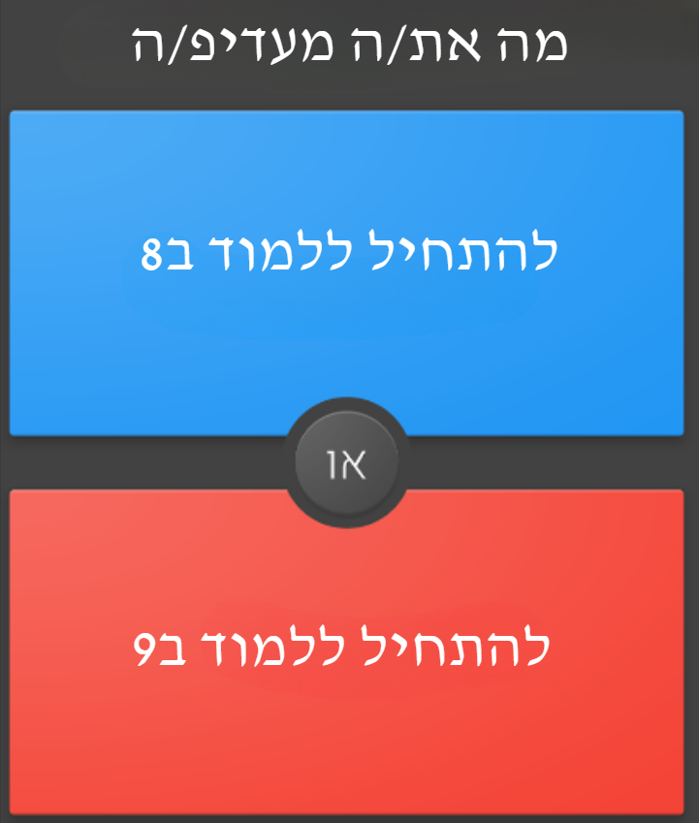
אז מה אתם מעדיפים?
אפשר להצביע פה (כל אחד צריך את הטלפון):
https://bit.ly/wdypvo

